Slide 1
BotBasic webchats
Estudio de factibilidad 19.05.2017 Gorka G LLona

Slide 2
Objetivos
Crear un mecanismo en BotBasic que permita agregar a páginas web una ventana emergente de chat (típicamente abajo a la derecha) la cual se conecta con una BBapp en forma bidireccional.
Soportar inicialmente texto; más adelante, envío y recepción de archivos.
Integración fluida: la ventana de chat debe mantenerse sin modificaciones aunque el usuario web cambie de página (navegue dentro del sitio web).
No requerir cambios sustanciales en BotBasic.
Integrarse con Telegram de alguna manera.

Slide 3
Consideraciones iniciales
BotBasic ha sido diseñado y programado en forma extensible. Puede haber diferentes "ChatMedia"; actualmente hay uno solo, ChatMediumTelegram, aparte de dos simuladores de interacciones.
Cada ChatMedium implementa su propio protocolo de interconexión con las plataformas de transporte de mensajes (ej. Telegram).
Todos comparten entre sí el hecho de funcionar como web services tanto como para que BotBasic reciba interacciones, como para que emita las correspondientes respuestas.

Slide 4
Consideraciones iniciales
Los sistemas de chat no siempre están implementados como web services, y es cada vez más usado el mecanismo de websockets, que aportan mejor rendimiento. Es posible implementar un "adapter" de websockets a web services y viceversa, si se optara por un sistema de webchat basado en websockets.
El funcionamiento de BotBasic con múltiples ChatMedia (Telegram, webchat, ...) funcionando en paralelo no está probado; sin embargo, todo está programado.

Slide 5
Soluciones estudiadas
jqChat http://jquery-chat.net/
ChatJS http://chatjs.net
RocketChat https://rocket.chat
LiveZilla https://www.livezilla.net
Applozic https://www.applozic.com
Ninguna de las soluciones fue probada en una instalación local; sólo se vieron los demos online.

Slide 6
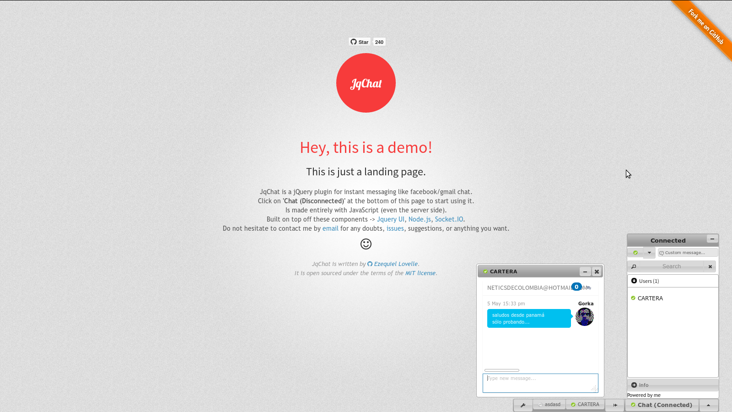
jqChat

Slide 7
jqChat
Interfaz con aspecto poco agradable. Están disponibles numeros skins, pero no alteran el conjunto visual - sólo cambian colores.
Provee la ventana de chat y un back-end (a elegir entre: node.js ó python) basado en websockets que, con las debidas modificaciones, funcionaría como "adapter" hacia la arquitectura tipo web services de BotBasic.
Un programador web podría modificar el aspecto visual y hacerlo más agradable.
Licencia MIT (modificable para uso comercial).

Slide 8
jqChat
Ventajas
Su modificación para incluir "botones" similares a los menús de que ofrece BB en Telegram puede ser lograble (programando).
El back-end requiere pocas modificaciones.
El código fuente del back-end ya está auditado por Gorka.
El back-end en node.js garantiza baja carga en el servidor.
Gratis
Desventajas
No parece garantizar modo fluido (continuidad al navegar por el website).
No permite transferencia de archivos.

Slide 9
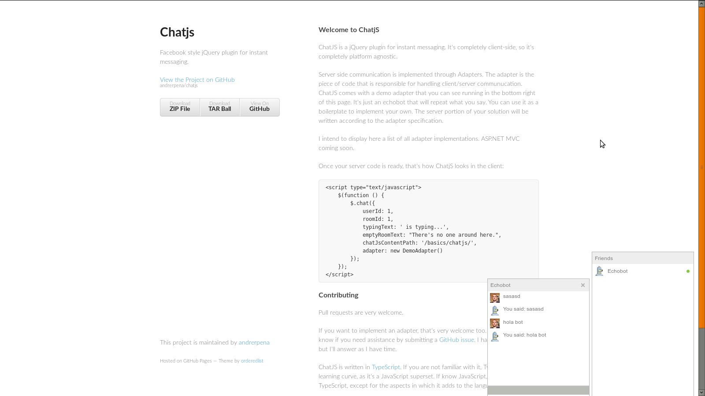
ChatJS

Slide 10
ChatJS
Interfaz con aspecto bastante agradable y minimalista.
Provee sólo la ventana de chat (front-end). No provee un back-end.
Se podría utilizar este front-end junto con el back-end de jqChat para lograr una solución de aspecto mucho más agradable que el front-end de jqChat.
Licencia MIT (modificable para uso comercial).

Slide 11
ChatJS
Ventajas
Se prevé que funcione de manera muy armónica al combinarlo con el back-end de jqChat.
Su modificación para incluir "botones" similares a los menús de que ofrece BB en Telegram puede ser lograble (programando).
Gratis.
Desventajas
No parece garantizar modo fluido (continuidad al navegar por el website).
No permite transferencia de archivos.

Slide 12
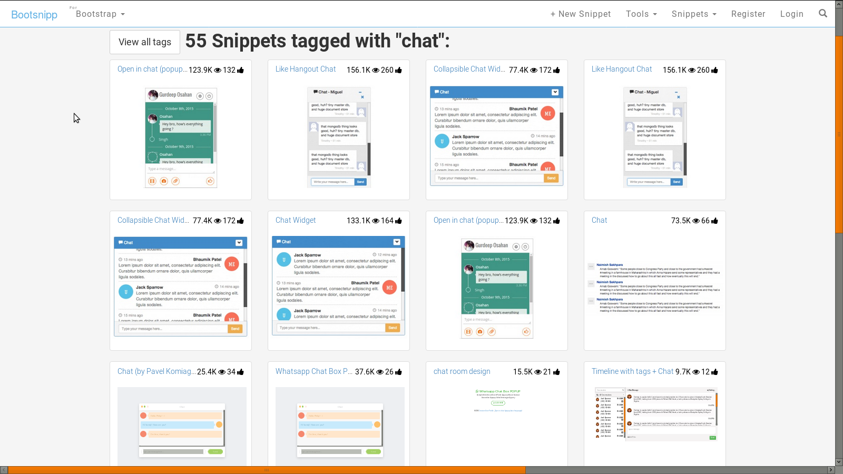
Otras opciones visuales
https://bootsnipp.com/tags/chat
Ninguna opción garantiza integrabilidad con las soluciones anteriores; requieren front-end con Bootstrap.

Slide 13
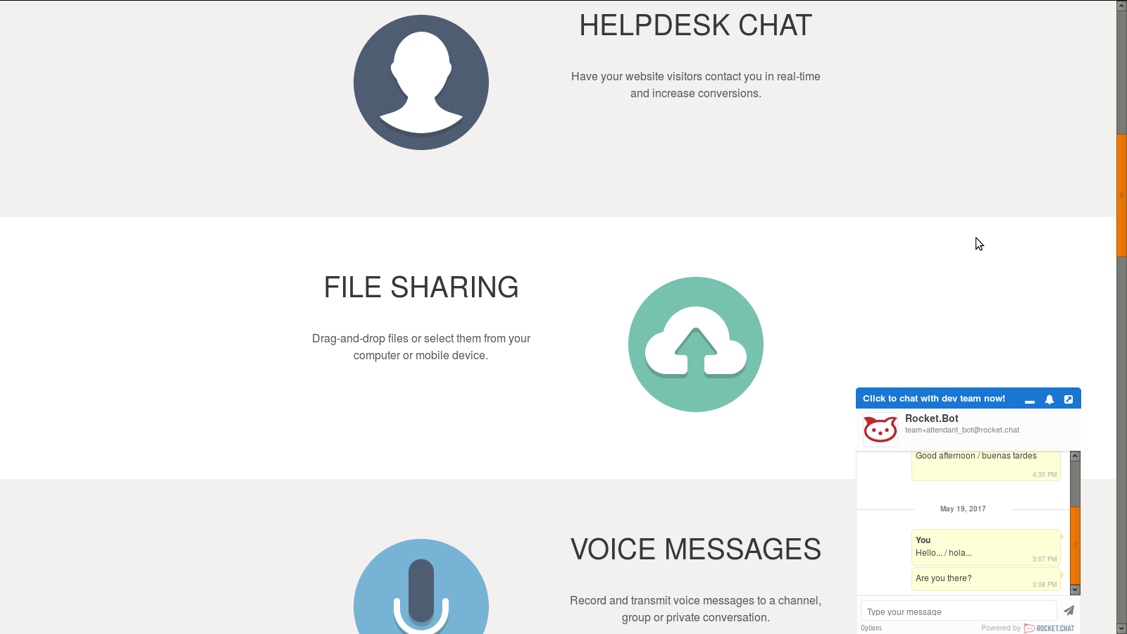
RocketChat

Slide 14
RocketChat
Solución "trending" muy poderosa.
Interfaz con aspecto agradable y profesional.
Provee el front-end y el back-end.
El back-end es un completo servidor con posibilidad de integrarse con bots.
Licencia MIT (modificable para uso comercial).
La integración BB-RocketChat podría generar oportunidades de negocio adicionales en el futuro.

Slide 15
RocketChat
Ventajas
Solución "industrial" a diferencia de las anteriores.
Garantiza el modo fluido.
Permite transferencia de archivos (pendiente: averiguar si se puede incluir en el web chatbox - ver imagen).
Gratis.
Desventajas
Curva de aprendizaje más lenta.
No se sabe si los bots pueden recibir / enviar archivos.
La instalación quizá genere más carga sobre el servidor que las soluciones anteriores.

Slide 16
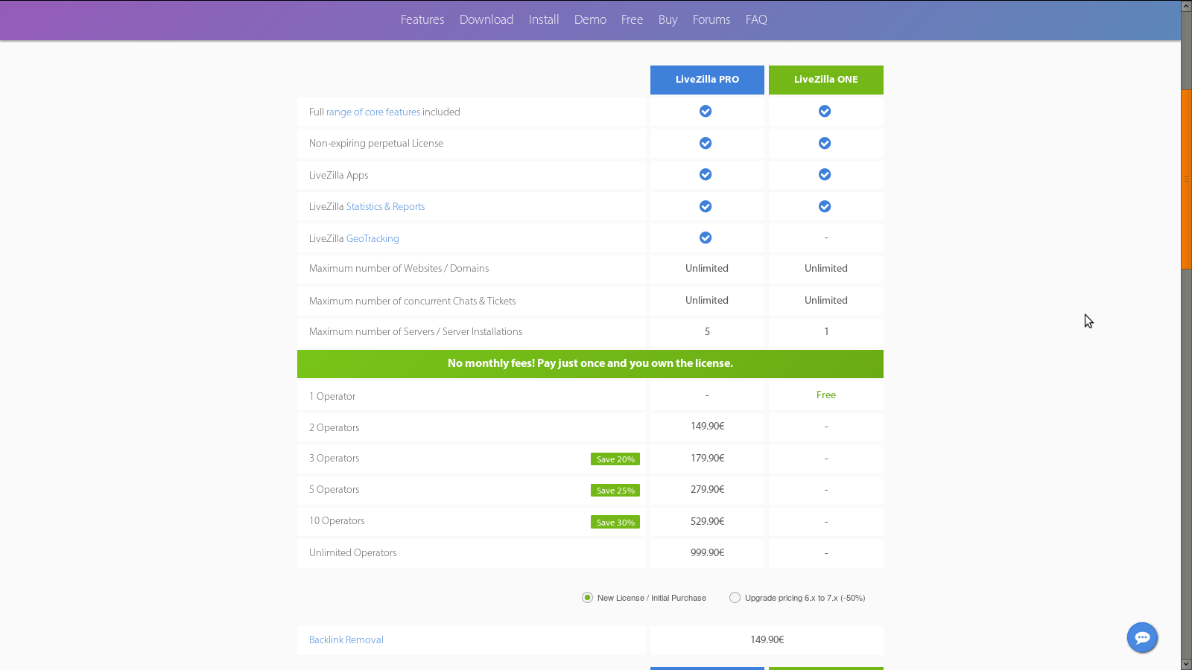
LiveZilla

Slide 17
LiveZilla
Solución muy poderosa; muy instalada en el mercado.
Interfaz con aspecto agradable y profesional.
Provee el front-end y el back-end.
El back-end es un completo servidor con posibilidad de integrarse con bots.
Si bien es open-source, la licencia es propietaria y no se permiten modificaciones al código; por lo tanto, es contra la licencia la modificación de la apariencia visual de la web chatbox.

Slide 18
LiveZilla
Ventajas
Solución "industrial".
Garantiza el modo fluido.
Permite transferencia de archivos (pendiente: averiguar si se muestra en el web chatbox).
Aparentemente gratis para las necesidades de integración con BotBasic (por confirmar).
Desventajas
Curva de aprendizaje más lenta.
No se sabe si los bots pueden recibir / enviar archivos.
La instalación quizá genere más carga sobre el servidor que las primeras dos soluciones.
Hay que esperar a la siguiente versión para analizar el nuevo frameworks de bots.

Slide 19
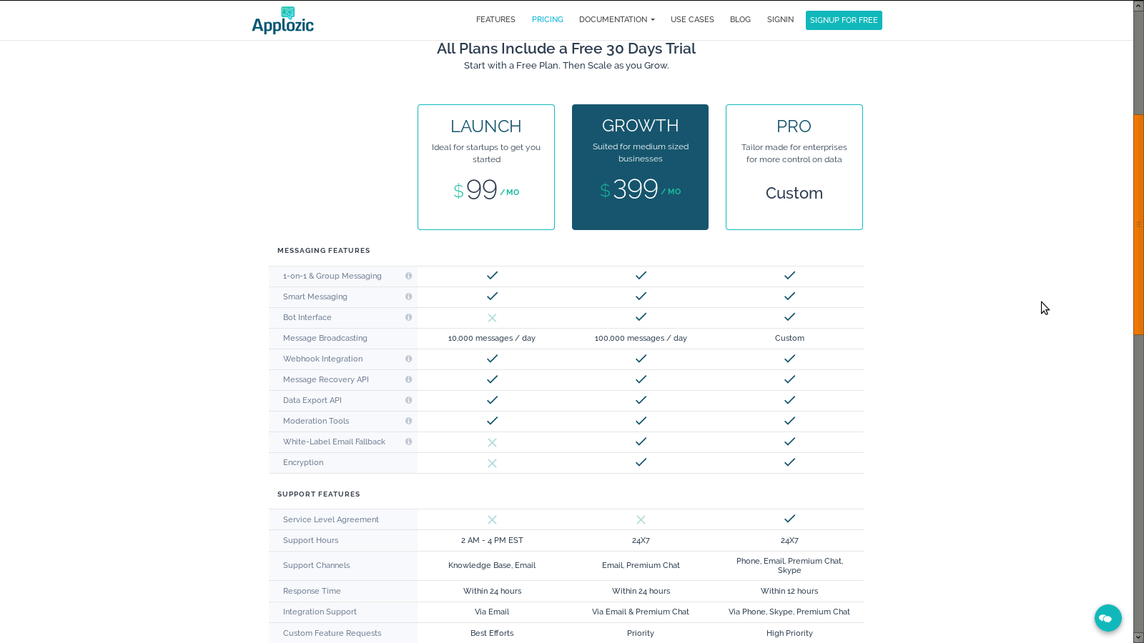
Applozic

Slide 20
Applozic
Solución completa, bien instalada en el mercado.
Interfaz con aspecto agradable y profesional, aunque más intrusiva que las anteriores.
Funciona como un servicio en la nube.
Posibilidad de integrarse con bots.
Solución de último recurso en caso de que todo lo demás falle.

Slide 21
Applozic
Ventajas
Solución "industrial".
Garantiza el modo fluido.
Permite transferencia de archivos (pendiente: averiguar si se muestra en el web chatbox).
En la nube: no requiere infraestructura.
No es gratis; los planes empiezan en $99/mes.
Desventajas
No se sabe si los bots pueden recibir / enviar archivos.
Quizá el plan que permite integración con bots cueste $400/mes.

Slide 22
Arquitectura
Internet
websockets
Telegram protocol
websockets
web services
nuevo oDroid con chat server (ej. node.js)
Telegram
App @ celular
website en su propio servidor (shared / dedicated)
BotBasic cluster
web chatbox
Aplica sólo para las soluciones on-premise (no en la nube).

Slide 23
Conclusiones
Integrar BotBasic con web chatboxes es posible.
Aparenta ser fácil si no se incluye la posibilidad de transferencia de archivos.
La posibilidad de lograr transferencia de archivos no es segura.
Sin transferencia de archivos se puede lograr una solución ligera cuya única necesidad a nivel de arquitectura es un nuevo oDroid dentro del BB cluster que aloje al servidor de chat (con node.js).
Las licencias de las soluciones disponibles permiten aprovecharlas comercialmente aún modificándolas.
La integración con Telegram vendrá por añadidura cuando funcione (al probar y depurar) la función de simultaneidad de ChatMedia.

Slide 24
Recomendaciones
Optar inicialmente por integración sin transferencia de archivos.
Implementar el back-end de jqChat con el front-end de ChatJS.
Se puede trabajar en esta tarea (hasta lograr un testdrive como prueba de concepto) usando el laptop de desarrollo; aún antes de construir el cluster.
Después que finalice la implementación de BB con multimedia y que el cluster esté estabilizado, se puede optar por webchat con transferencia de archivos a través de RocketChat o LiveZilla. La factibilidad de lograrlo con alguna de esas soluciones está por verificarse.
Comprar un oDroid adicional (XU4 con sus accesorios) para el BB cluster, donde correrán los webchat servers en node.js.

Slide 25
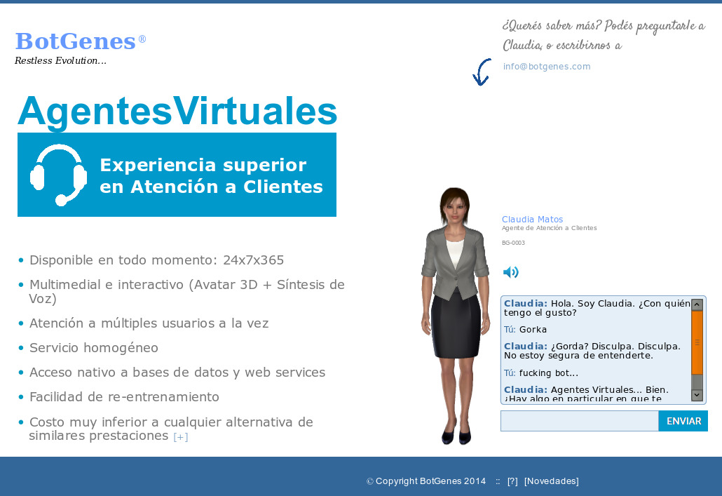
off-topic (y fin)

